Slide 1
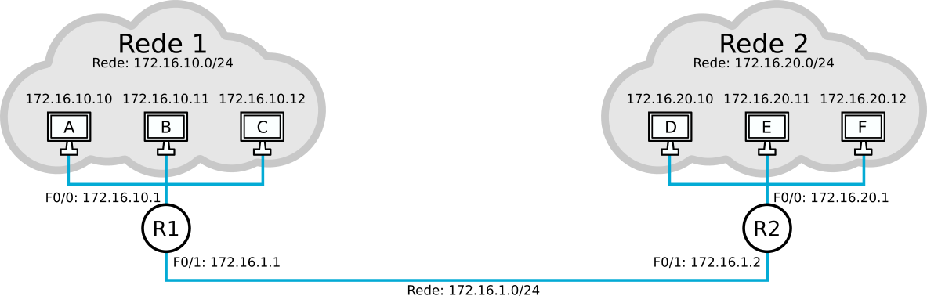
Roteamento estático
D-IP: 172.16.20.10
D-MAC: R1 (F0/0)
D-IP: 172.16.20.10
D-MAC: R2 (F0/1)
D-IP: 172.16.20.10
D-MAC: D (F0/0)
Tabela R1
Tabela R2
Tipo | Destino | Próximo Salto
Connected | 172.16.10.0/24 | F0/0
Connected | 172.16.1.0/24 | F0/1
Static | 172.16.20.0/24 | 172.16.1.2
Tipo | Destino | Próximo Salto
Connected | 172.16.20.0/24 | F0/0
Connected | 172.16.1.0/24 | F0/1
Static | 172.16.10.0/24 | 172.16.1.1

